Slide 1
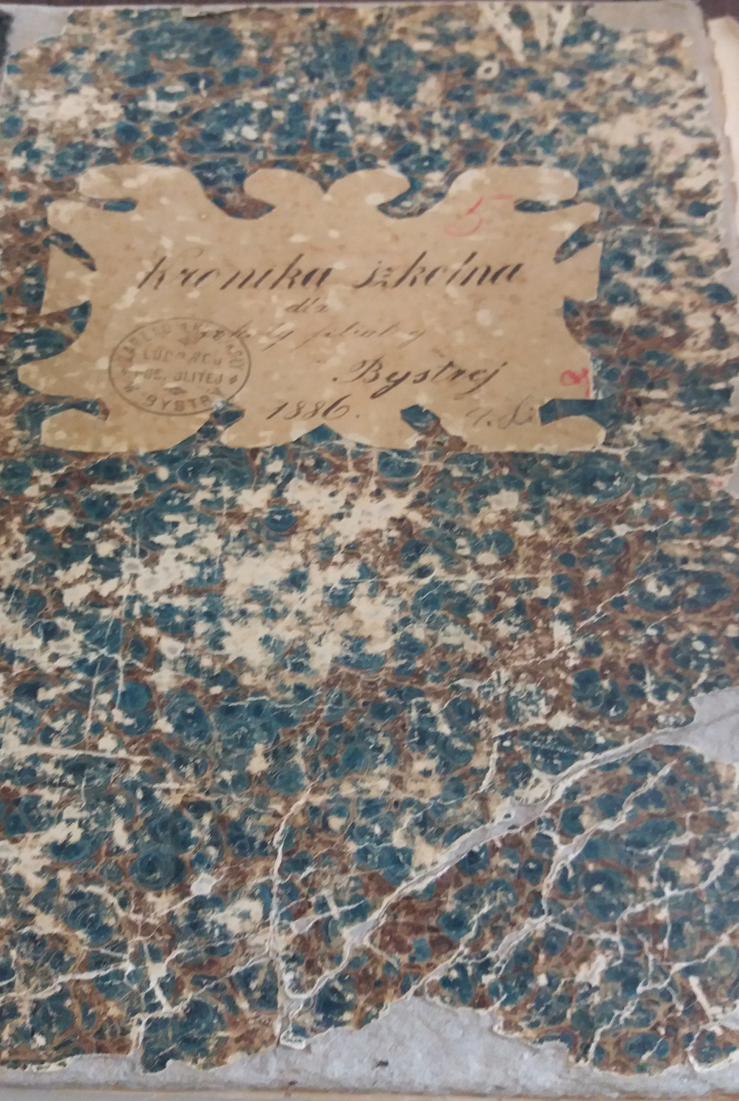
Z KART KRONIKI SZKOLNEJ od 1866 r.

Slide 2
POCZĄTKI SZKOLNICTWA LATA 1866 - 1886
„Jak w wielu innych gminach w Galicyi dawniejszymi czasy tak też podobnie i w gminie Bystrej mało myślano o tem, aby we wsi mogła być potrzebna szkoła a jeszcze mniej lub zupełnie nie myślano o jej zaprowadzeniu.
Kiedy zaś w innych krajach wzięło się na seryo do reorganizacji i reformy szkół ludowych jako jedynego środka polepszenia między ludnością wiejską bytu moralnego i materialnego wtedy i w naszej Galicyi zaczęto tu i ówdzie w tej lub owej wiosce zakładać szkółki, które jednak jeszcze dalekiemi były od szkół dzisiejszych.
Wtedy też lepiej myślący gospodarze gminy Bystrej, widząc konieczną potrzebę nauczyć przynajmniej czytania swych dzieci, postarali się w r. 1866 o wystawienie szkoły prawie w połowie wsi, do której by dzieci na naukę uczęszczać mogły.”

Slide 3
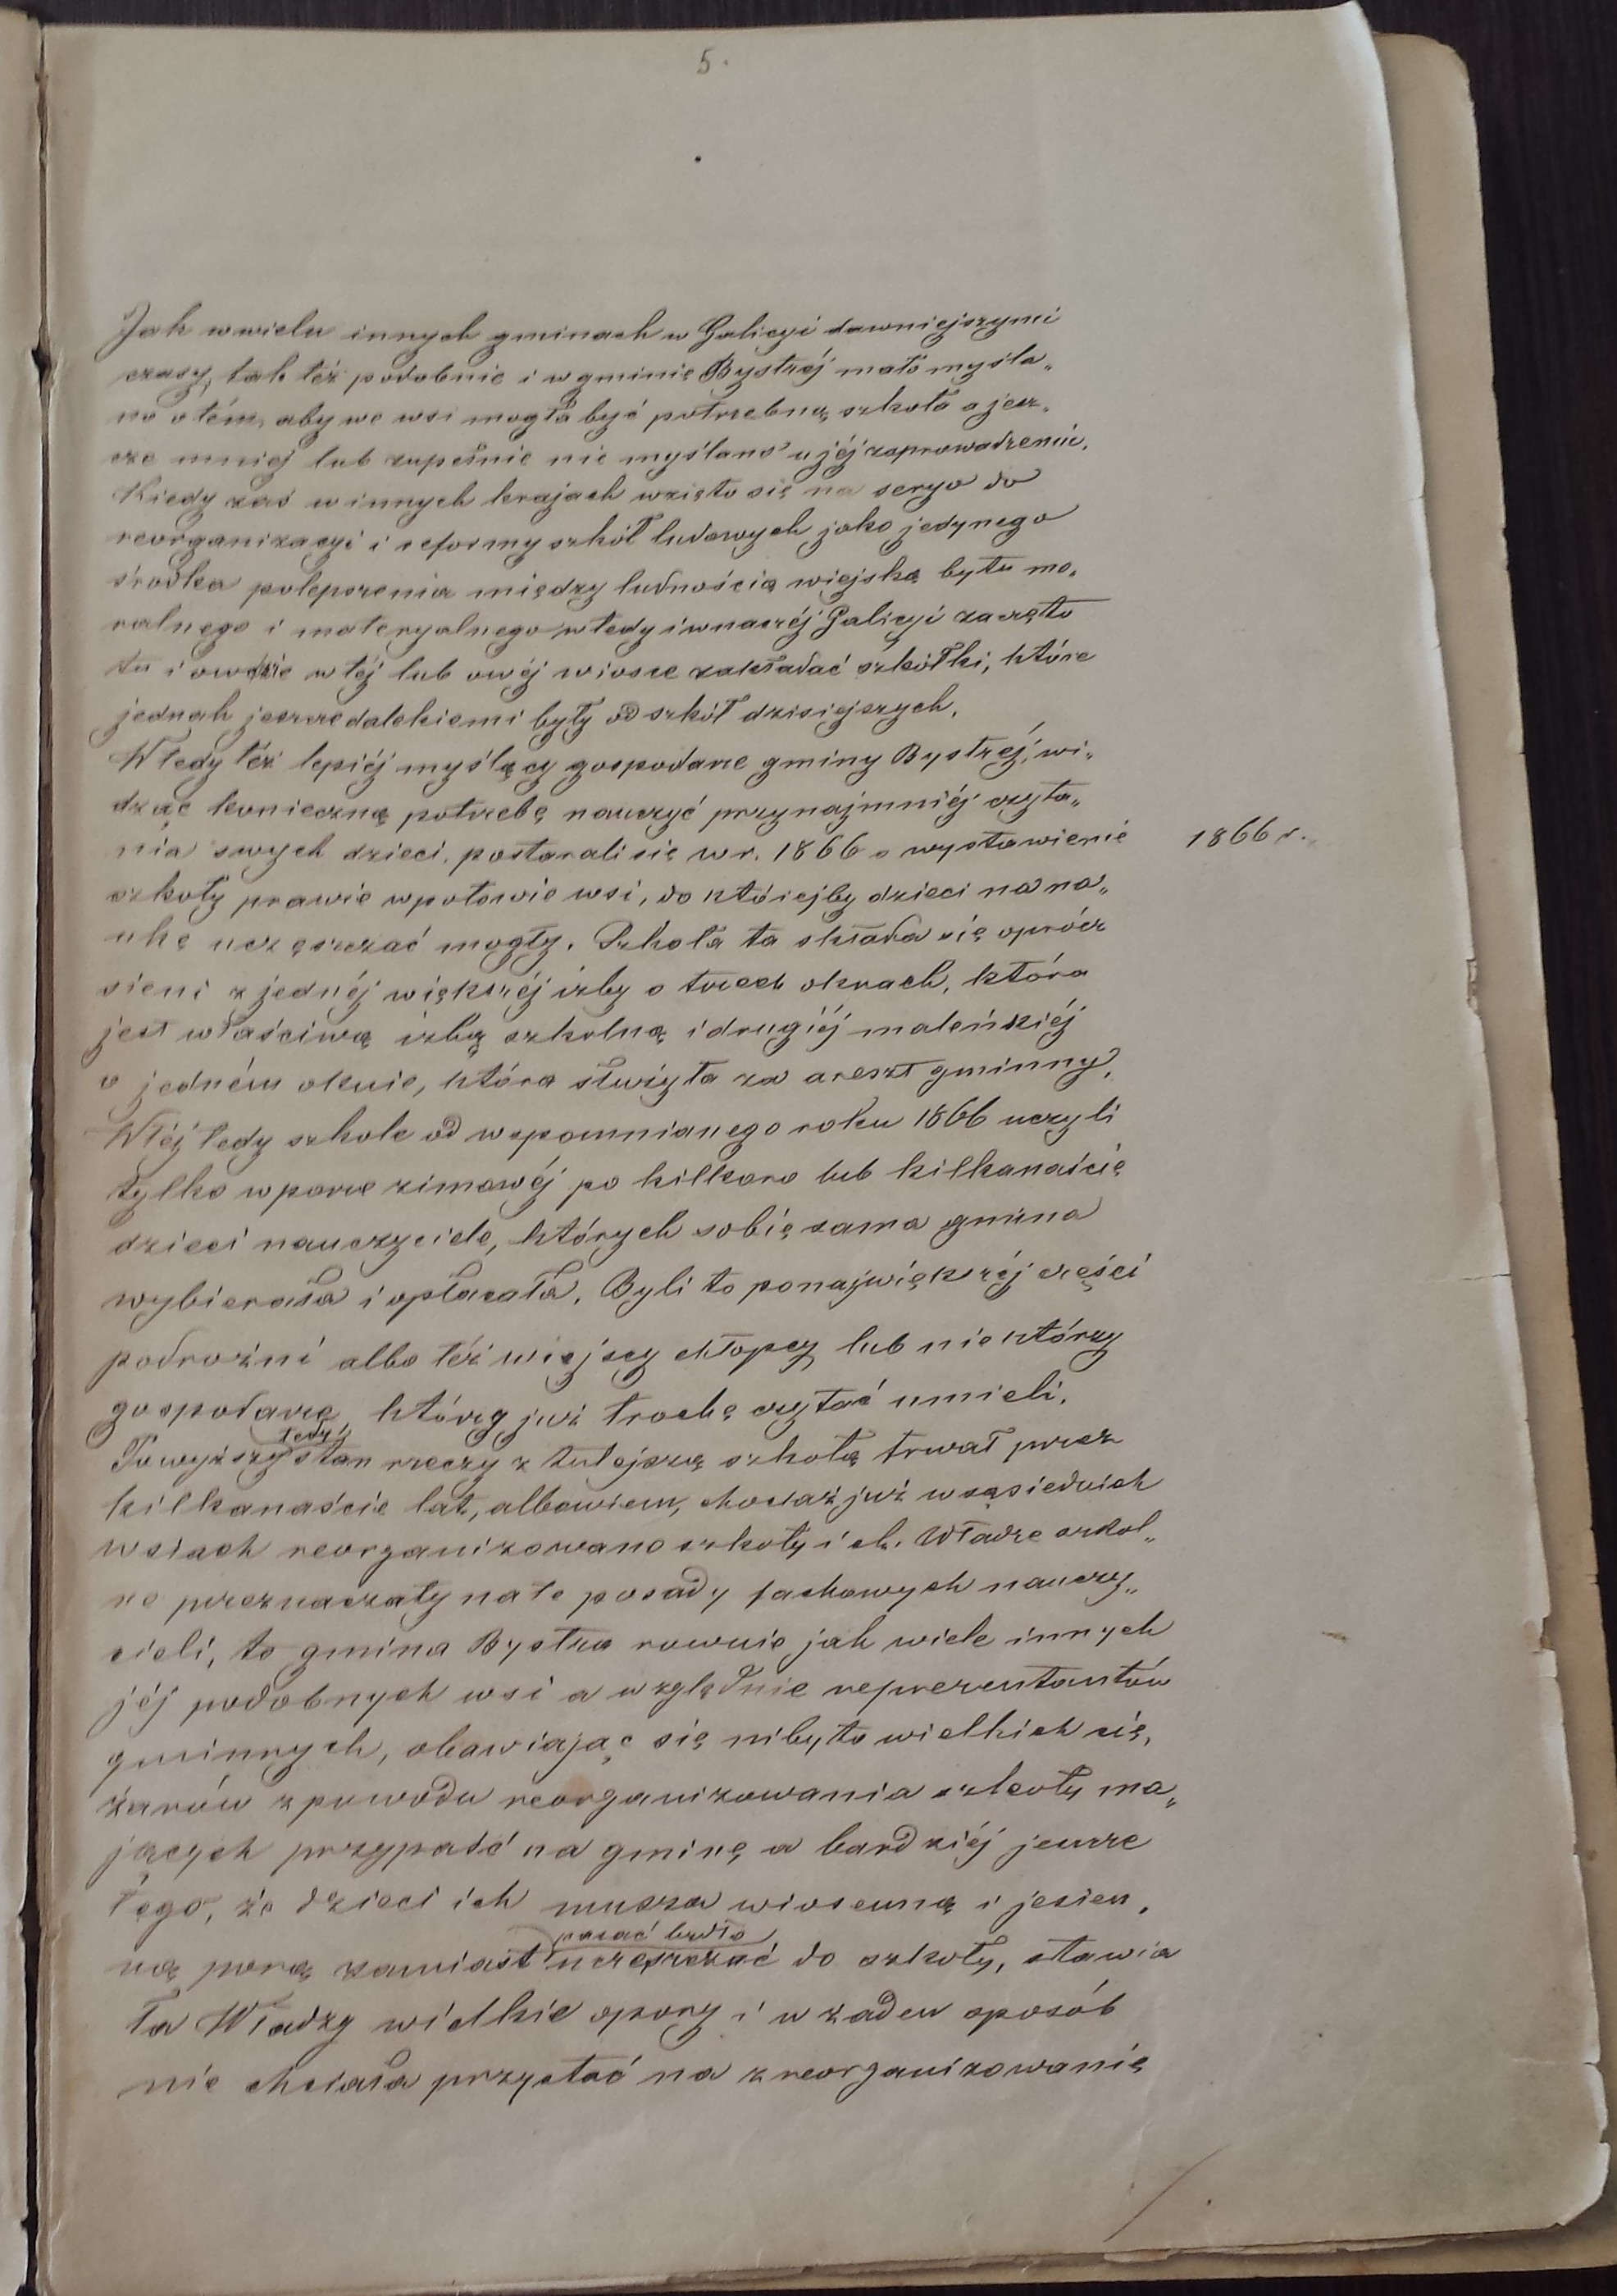

Slide 4
„Szkoła ta składa się oprócz sieni z jednej większej izby o trzech oknach, która jest właściwą izbą szkolną i drugiej maleńkiej o jednem oknie, która służyła za areszt gminny.
W tej tedy szkole od wspomnianego roku 1866 uczyli tylko w porze zimowej po kilkoro lub kilkanaście dzieci nauczyciele, których sobie sama gmina wybierała i opłacała. Byli to ponajwiększej części podróżni albo też wiejscy chłopcy lub niektórzy gospodarze, którzy już trochę czytać umieli .
Tu wyższy tedy stan rzeczy z tutejszą szkołą trwał przez kilkanaście lat”.

Slide 5
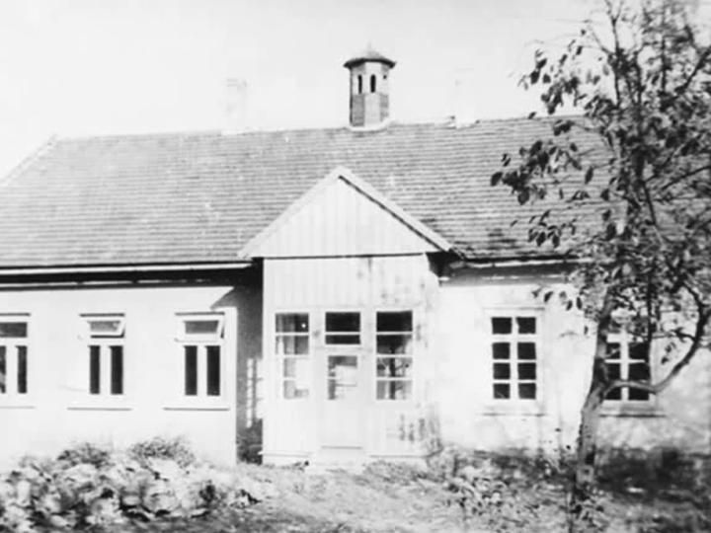

Slide 6
Rozpoczęcie działalności zreorganizowanej szkoły filialnej orzeczeniem ck. Krajowej Rady Szkolnej we Lwowie z dnia 20 lipca 1885 roku.

Slide 7
P. Sebastian Tworzydło 10.09.1886 – 12.12.1886
„Orzeczona szkoła filialna w Bystrej weszła w życie dopiero z dniem 10 września 1886r. i został dla niej zamianowany po raz pierwszy rozporządzeniem ck. Rady Szkolnej Okręgowej z dnia 31 sierpnia 1886r. nauczyciel Pan Sebastian Tworzydło, który także z powyższym dniem 10 września1886r. rozpoczął swe urzędowanie w orzeczonej szkole.”

Slide 8
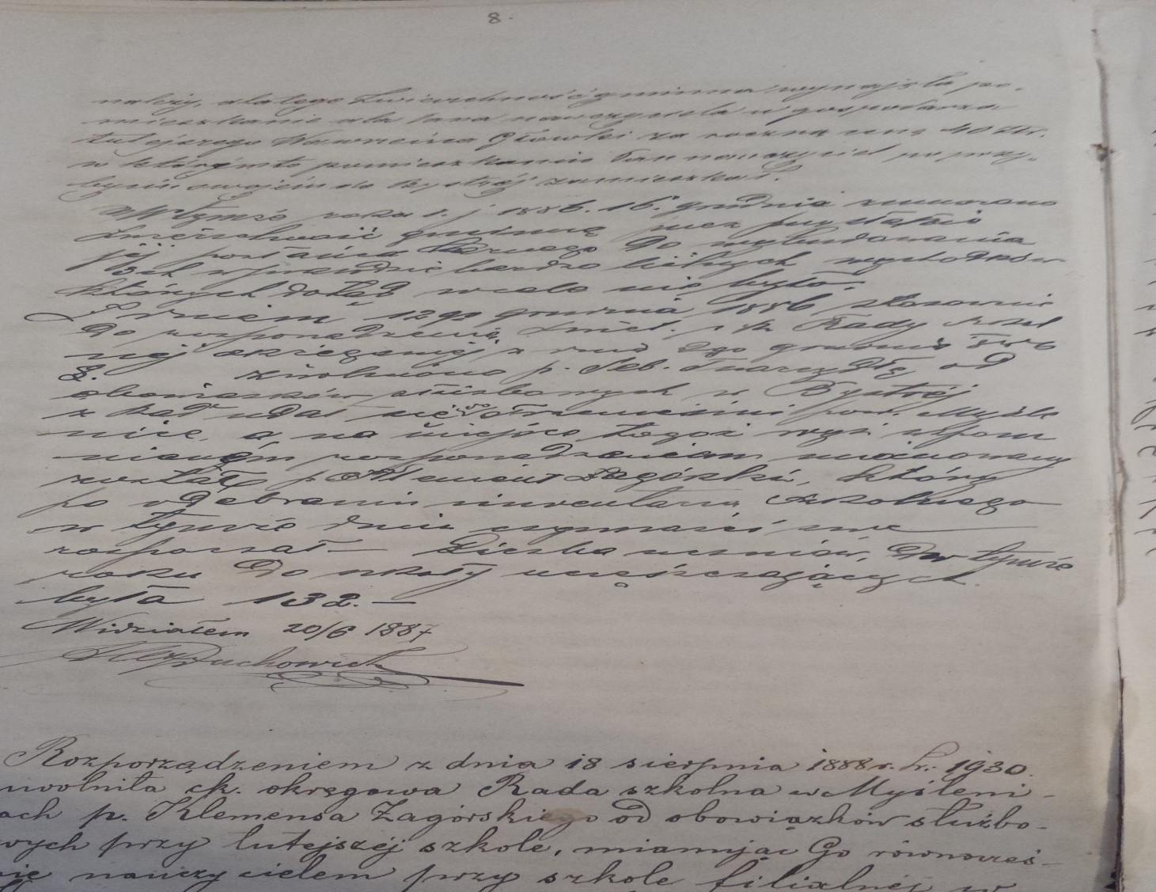
Pan Klemens Zagórski 13.12.1886r.-18.08.1888r.
„ Liczba uczniów w tymże roku do szkoły uczęszczających była 132.”

Slide 9
Pan Jan Dyrcz 19.08.1888r. – 5.02.1890r.
„ Na naukę codzienną na rok szkolny 1888/889 t.j. I, II, III i IV rok nauki zostało zapisanych w miesiącu wrześniu, chłopców 56, dziewcząt 69 - zaś na naukę dopełniającą chłopców 34, dziewcząt 23, reszta dzieci w wieku szkolnym będąca w liczbie 96 w części jako fizycznie i umysłowo ułomne uwolniono, niektóre zaś uczęszczają z powodu bliższej odległości do szkoły w Osielcu
i Sidzinie.”

Slide 10
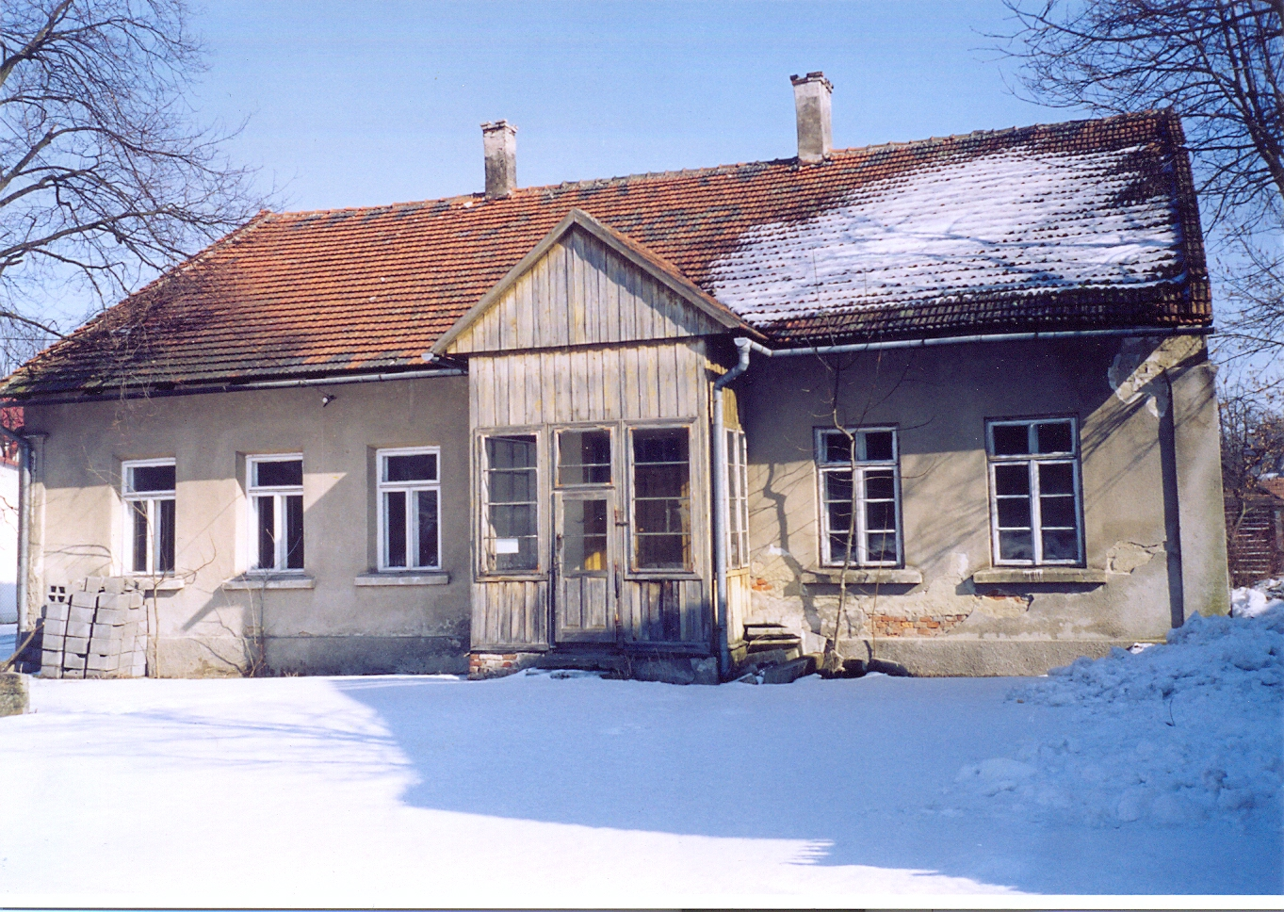
Pan Józef Duda 06.02.1890r.-27.08.1892r.
„ Dnia 19 listopada 1891r. odbył się uroczysty akt poświęcenia tutejszego budynku szkolnego, wybudowanego przez gminę, głównie za stawieniem się p. Józefa Dudy miejscowego nauczyciela.”

Slide 11
Pan Jan Mikołajczyk 28.08.1892r. – 31.10.1928r.

Slide 12
„Szkoła filialna w Bystrej zostaje na mocy rozporządzenia Wysokiej ck. Krajowej Rady Szkolnej we Lwowie z dnia 11 maja 1892r. przemieniona na szkołę etatową i nauczyciel tejże szkoły pobierać będzie kwotę 300 złoty rocznie.”
Od 1893 r corocznie w czerwcu odbywały się tzw. popisy młodzieży szkolnej. Był to rodzaj egzaminu w obecności księdza proboszcza, Rady Gminnej, przedstawiciela Rady Szkolnej Okręgowej w Myślenicach oraz publiczności, czasem również z udziałem Wielmożnego Pana Bolesława Saryusza Wilkoszewskiego, właściciela dóbr Bystrej.

Slide 13
„W miesiącu sierpniu 1902 roku została szkoła jednoklasowa przeistoczona na dwuklasową rozporz. Wysokiej ck. Rady Szkolnej Krajowej we Lwowie z dnia 1 września 1902 r.”
„Od 1 września 1915 roku została zamianowana trzecia siła nadetatowa wskutek tego z braku w budynku szkolnym sali trzeciej została wynajęta izba na salę szkolną u Jana Kulki i tam pobierały naukę dzieci stopnia III -go.”

Slide 14
„Z końcem października 1918 r. w Galicyi rządy austryackie przestały istnieć a wprowadzone zostały rządy Polskiej Komisji Likwidacyjnej ustawy i rozporządzenia dotychczasowe na razie zachowuje się w pełnej mocy tylko język niemiecki w szkołach ludowych w klasie III i IV przestaje być obowiązkowym. Nacisk kłaść należy na naukę języka polskiego i literatury ojczystej.”
„W miesiącu marcu 1920 r. po wielkich trudnościach z gminą udało się p. Janowi Mikołajczykowi nauczycielowi kierującemu doprowadzić do zakupu 2- ch morgów pola ornego przy budynku szkolnym od Arcyksięcia Karola Stefana w Żywcu do użytku nauczyciela za cenę 4 000 Koron.
Grunt ten został oddzielony od obszaru dworskiego i oddany w miesiącu kwietniu 1920 r. nauczycielowi.”

Slide 15
„W roku szkolnym 1923/24 rocznik piąty, szósty i siódmy odbywał naukę w sali wynajętej u Wawrzyńca Pyrtka.

Slide 16
„ W r. 1924 utworzona została Rada Szkolna Powiatowa w Makowie do której szkoła w Bystrej została przydzielona odłączając od Rady Szkolnej Powiatowej w Myślenicach. W r. 1925 tutejsza szkoła 2 klasowa została przeistoczona na 4 klasową.”

Slide 17
Pani Aleksandra Mikołajczyk 01.11.1928r.-31.07.1930r.
„ W ciągu roku w dniu 7 maja 1930 odbyła się uroczystość „Sadzenia drzewek” – dzieci zasadziły w ogrodzie szkolnym 3 drzewa z jabłonki.”
„ W dniu 1 czerwca 1930 r. odbyło się święto Matek i święto dzieci – uroczystość odbyła się bardzo pięknie i uczuciowo – dzieci śpiewały i deklamowały wiersze do matek – Mikołajczykowa Aleksandra wypowiedziała mowę do matek i dzieci – obdarzyła je cukierkami i ciastkami – dzieci wesoło zabawiły się na polu.”
„ W dniu 26 czerwca 1930 odbyło się święto gier, pieśni. Dzieci śpiewały wszystkie różne pieśni i bawiły się w różne zabawy. Święto to udało się bardzo pięknie.”

Slide 18
Pan Bazyli Hrywna 01.08.1930r.-31.03.1959r.

Slide 19
Począwszy od roku 1930 w szkole odbywały się następujące uroczystości rocznicowe i patriotyczne oraz inne uroczystości szkolne:
rocznica Powstania Listopadowego
Święto Niepodległości Państwa Polskiego
uroczystość ku czci p. Marszałka Polski Józefa Piłsudskiego
Rocznica Konstytucji 3 maja
Dzień Matki
święto tępienia chwastów
choinka
poranek ku czci Święta Morza
oprócz tego z inicjatywy kierownika szkoły i nauczyciela religii wyświetlono dwa filmy pt „Częstochowa” i „Powstanie Styczniowe” (11 II i 8 III 1933r.),dzieci wysłuchały kilku audycji radiowych pt „Historia kawałka papieru” i „13-ta rocznica Pomorza”, jak również kilku koncertów szkolnych
„Jasełka” w przerwie ferii zimowych

Slide 20
Nowy kierownik bardzo aktywnie włączył się w życie wsi.
„ Oprócz prowadzenia sklepiku szkolnego, oszczędności i biblioteki uczniowskiej p. Bazyli Hrywna, kierownik szkoły pracował w Kółku Rolniczym, zajmując się sprowadzaniem kur „zielononóżek” z Raby Wyżnej, darowanych przez Małopolskie Towarzystwo Rolnicze w Krakowie dla 12 gospodarzy w Bystrej, celem rozpowszechniania rasowego drobiu.
Dnia 8-go maja wziął też udział w półdniowym kursie, na którym pouczano ludność o zakładaniu gnojowników i o zakładaniu mleczarń.”
„W dniu 21-ym marca 1933 r. na Walnym Zebraniu został p. B. Hrywna wybrany wiceprezesem założonej Ochotniczej Straży Pożarnej.”
„Od 23 marca 1934r. Jako prezes Ochotniczej Straży Pożarnej, zaś od kwietnia 1934r. jako członek Komisji Rewizyjnej w Związku Strzeleckim”.

Slide 21
„ Z budynków gospodarczych postawiono w roku 1939 i oddano do użytku stajenkę, stodółkę, drwalkę, gnojownię, zbiornik na gnojówkę, kanał ustępowy. Zburzono starą stajenkę, która była tuż pod gankiem od strony wschodniej. W ten sposób szkoła przybrała nieco na estetycznym wyglądzie i pod względem higienicznym. Postawiono też w tym roku nową studnie z pompą.” ( po kilku latach starania)
Sytuacja polityczna staje się coraz bardziej napięta. W dniach 21 do 23 sierpnia 1939 r. w Bystrej odbywają się manewry 3-go Pułku Ułanów z Tarnowskich Gór pod dowództwem majora Krogulskiego, który mieszka w szkole a sale lekcyjne spełniają rolę izby chorych.

Slide 22
„ W dniu 22 sierpnia 1939 r. nastąpiła imienna mobilizacja pewnych żołnierzy rezerwy. Do takich osób należał też i kierownik szkoły p. Bazyli Hrywna. Został on powołany do Krakowa do Dowództwa Okręgu Korpusu………. Wrócił do domu po wędrówce 4 – tygodniowej na wschód – w dniu 30 września 1939 r.”
„We wrześniu 1939 r. nie rozpoczął się rok szkolny z powodu wojny. W dniu 3-go września 1939 r. wkroczyła armia niemiecka na teren Bystrej. Przejeżdżały tędy auta pancerne. Nie ciągnęły tędy wojska niemieckie w większej liczbie z powodu braku odpowiedniej drogi bitej między Orawą a Sidziną.
Od rozpoczęcia wojny do czasu wkroczenia Niemców na teren Polski ludność gromady Bystra była ukryta w lesie „Bystrzaku” wraz z inwentarzem żywym.”
„Rok szkolny 1939/40 rozpoczęto w dniu 6 listopada na zarządzenie wójta gminy, który w imieniu starosty kazał rozpocząć naukę. Do pracy przystąpiły te same siły, co w ubiegłym roku szkolnym.”

Slide 23
„Na mocy okólniku Nr. 1 i Nr. 2 Starosty niemieckiego w Nowym Targu z dnia 18 V 1940 r. kazano usunąć ze szkół polskich wszystkie podręczniki do śpiewu, historii, geografii, wszystkie obrazy, emblematy, napisy, które przypominają czyny albo osoby polskiej historii albo są wyrazem narodowo-polskiego uczucia.”
„ Naukę geografii miało się ograniczyć do geografii fizycznej. Ze śpiewu kazano usunąć wszystkie pieśni narodowo – polskiego charakteru. Zakazano odbywania wszelkich lekcji prywatnych z dwoma lub więcej osobami. „
„Kazano nauczać z zastosowaniem się do nowych warunków. Przy nauczaniu języka polskiego miało być niewykonalne to wszystko, co miało związek z byłym państwem polskim i jego ideologią. Rzeczą nauczyciela było naukę języka polskiego postawić na odpowiednim poziomie mimo powyższego ograniczenia. Kazano uczyć czytania i pisania bez błędu.’
„Nauka religii miała być ograniczona do czysto religijnych spraw bez narodowych i politycznych tendencji.”

Slide 24
Od 1941 roku ograniczono naukę rachunków do podręcznika „ Łatwe rachunki dla pierwszej klasy szkół powszechnych”. Nauczyciel języka polskiego zobowiązany był do prenumerowania „Sterna”, który był obowiązkową lekturą dla uczniów.
„ Według pisma Urzędu Szkolnego w Nowym Targu z dnia 8 maja 1942 r. polecono w czasie ferii letnich zbierać zioła lecznicze, przesyłając równocześnie wykaz ziół, które można było zbierać.”
„Zebrane zioła oddawano do spółdzielni „Plon” w Jordanowie, gdzie otrzymywano pieniądze, marmoladę, cukierki. W Bystrej zbierano najwięcej mięty końskiej.”
„Okólnikiem Urzędu Szkolnego w Nowym Targu z dnia 6 lutego 1943 r. nakładano na nauczycielstwo obowiązek zbierania starego żelaza, szkła, szmat. Ze zbiórki tej musiano przedkładać co miesiąc sprawozdanie.”
„Rozporządzeniem z dnia 18 maja 1943 r. ułożono wytyczne dla akcji zwalczania chrząszcza „Kolorado” niszczącego ziemniaki.”
Nauka w szkole była przerywana kilkakrotnie z powodu zajęcia sal szkolnych przez wojsko niemieckie.

Slide 25
„ Rok szkolny 1944/45 był najsmutniejszym ze wszystkich lat wojennych. Rok szkolny nie rozpoczął się zupełnie. Od początku lipca 1944 roku sale szkolne własne i wynajęte były zajęte przez wojsko niemieckie, tak zwanych rekonwalescentów.”
„Drugie półrocze roku szkolnego 1944/45.
Kiedy jeszcze grzmiały na zachód od naszych stron armaty, kiedy tu i ówdzie przesuwały się wojska radzieckie, nauczycielstwo w całej Polsce, która była wyzwolona z niewoli niemieckiej, i również w Bystrej przystąpiło do pracy na polu oświatowym. Zaczęły już urzędować władze administracyjne i szkolne w powiecie myślenickim, do którego Bystra z powrotem została wcielona. Z rozkazu władz szkolnych zaczęły wracać siły nauczycielskie na swoje stanowiska przedwojenne.”
„I w Bystrej przystąpiło grono nauczycielskie do pracy. Dnia 19 lutego 1945 r. odbyło się pierwsze w Odrodzonej Polsce posiedzenie Rady Pedagogicznej.”
„Promowanie nauki było utrudnione z powodu braku sal szkolnych. W dwóch salach szkolnych uczono osiem oddziałów do 1 lutego 1946r. „

Slide 26
„Staraniem ob. kierownika szkoły Bazylego Hrywny otrzymano z Dyrekcji Lasów w Krakowie zezwolenie na używanie jednego pokoju na parterze w budynku Nadleśnictwa Państwowego w Bystrej dla celów nauczania.” ( od 1946r. do 1959r.)

Slide 27
„Zarząd gminny wynajął od 1 lutego 1946 roku maleńką izdebkę w domu Kulki Franciszka. Na wynajęcie takiej sali trzeba było czekać 5 miesięcy.”
„Szkoła tutejsza gościła w swoich murach kolonie uczennic z IX –go państwowego gimnazjum w Krakowie w dwu turnusach w ciągu lipca i sierpnia 1948 r.”
„Kolonia wystąpiła z imprezą na festynie urządzonym w lipcu 1948 r. w Bystrej na budowę szkoły w Bystrej.”

Slide 28
Lekcje odbywały się również w salach wynajętych w pobliżu głównego budynku szkolnego. U Morawkowej Stefanii od 1948 r. do 1956r.

Slide 29
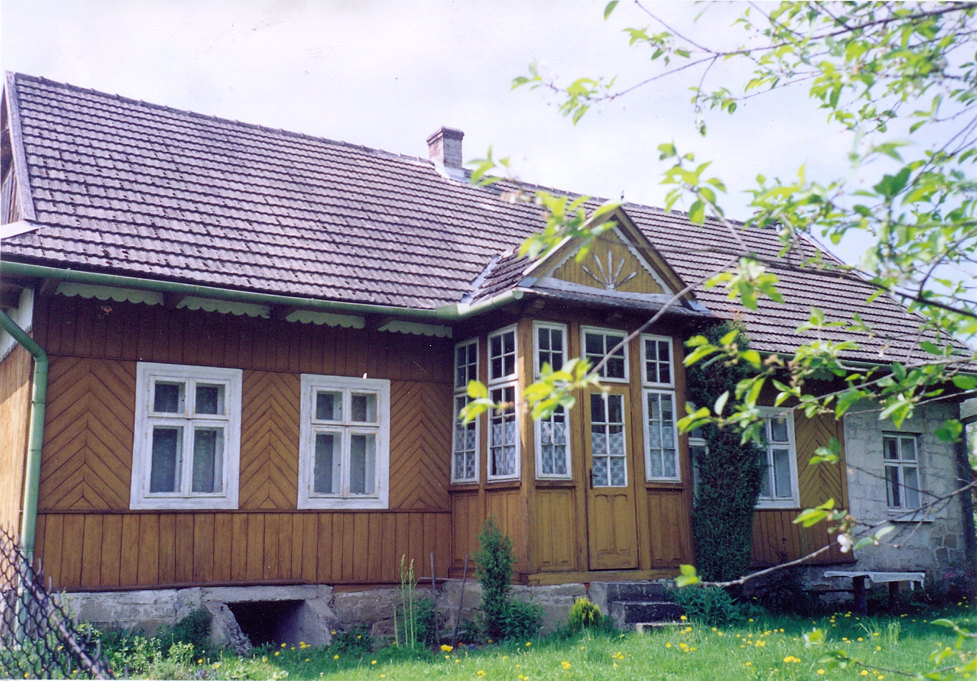
U Pyrtka Wawrzyńca od 1948 r. do 1953r.

Slide 30
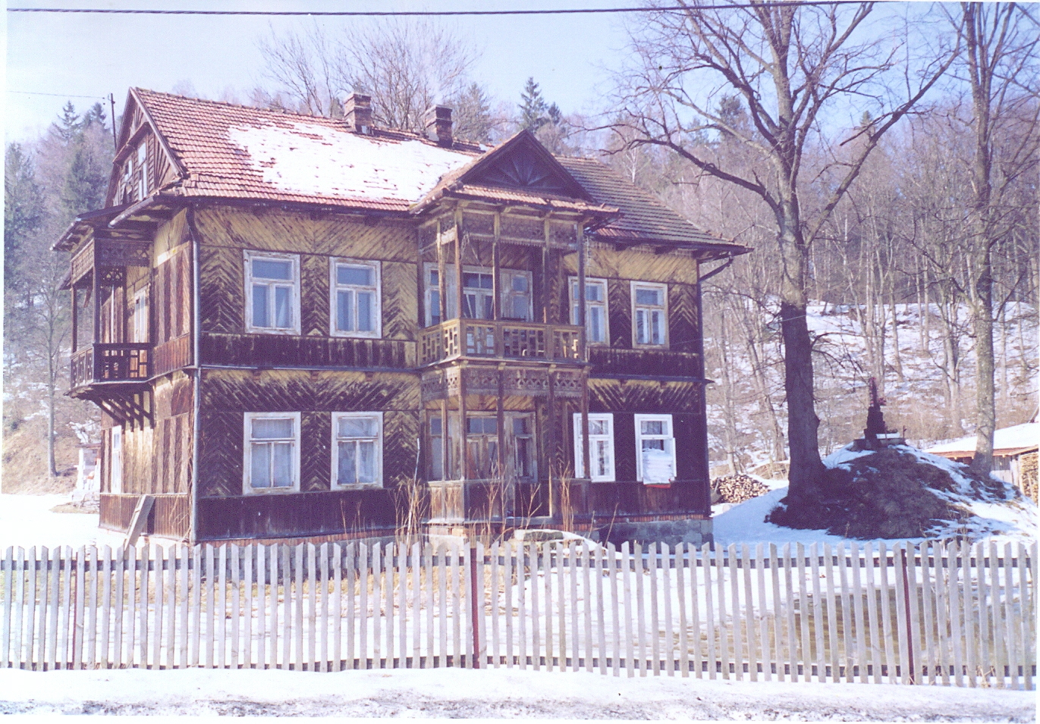
U Mikołajczyka Edwarda od 1956r. do 1959r.

Slide 31
„Organizacje młodzieżowe odegrały ważną rolę w wychowaniu. Należały do nich: - Związek Harcerstwa Polskiego - Polski Czerwony Krzyż - Szkolne Koło Odbudowy Warszawy - Szkolna Kasa Oszczędności - Koło Towarzystwa Przyjaźni Polsko Radzieckiej”
„Dzięki staraniom ob. Szklarskiego Wacława przewodnika harcerstwa uczniowie klas starszych odbyli trzy wycieczki zamiejscowe . W październiku 1951r. Do Poronina, celem zwiedzenia Muzeum Lenina. W listopadzie 1951r. Do Oświęcimia i Krakowa – dwudniową wycieczkę, celem zwiedzenia pamiątek Krakowa i dawnego obozu hitlerowskiego w Oświęcimiu jako pozostałości z czasów okupacji. W maju 1952r. – do Wieliczki celem zwiedzenia kopalni soli.”

Slide 32
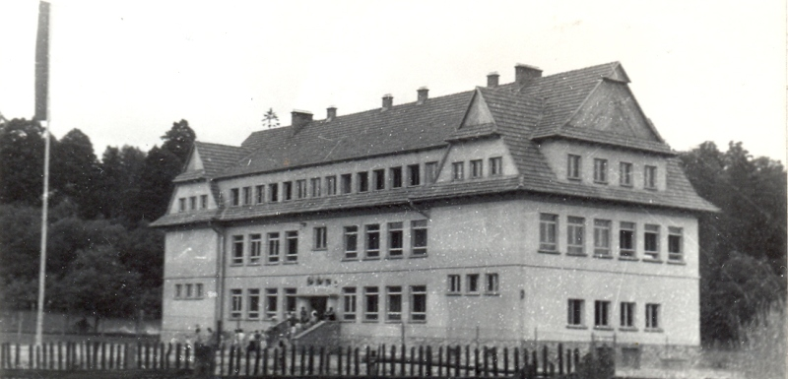
Budowa nowej szkoły
„ Z radością wielką powitano budowę nowej szkoły, którą to budowę rozpoczęto w kwietniu 1957r. Inwestorem tej budowy był Wojewódzki Wydział Oświaty w Krakowie, zaś budowę prowadził zarząd budowlany w Nowym Targu.”
Przygotowania i zabiegi o zdobycie materiałów budowlanych trwają kilka lat.

Slide 33
Pani Józefa Mikołajczyk 01.04.1959 r.-31.08.1959 r.

Slide 34
„ Dnia 13 czerwca 1959r. oddano komisyjnie nową szkołę, wybudowaną na gruncie szkolnym.”

Slide 35
„ W nowych pomieszczeniach znalazło się 8 sal lekcyjnych, sala gimnastyczna,
kancelaria, pokój nauczycielski, biblioteka, pracownia fizyko-chemiczna,
zajęć praktyczno-technicznych, pracownia biologiczna, modelarnia
i 4 mieszkania dla nauczycieli.”
(fragment artykułu z Dziennika Polskiego z roku 1967)
Notes:
„ W

Slide 36
Pan Stanisław Kłapa 01.09.1959 r.-31.08.1983 r.
Wicedyrektor Pan Stefan Gawlas.

Slide 37
„W dniu 3.12.1959r. została otwarta, dla absolwentów kl.VII szkoły podstawowej, dwuletnia Szkoła Przysposobienia Rolniczego w Bystrej, która mieści się w budynku tut. szkoły podstawowej.” ( Miejscowe społeczeństwo nie wykazywało większego zainteresowania tego rodzaju szkołą).

Slide 38
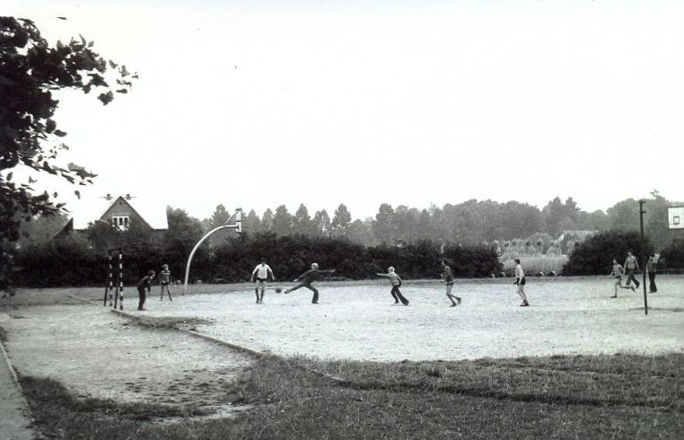
„Część szkolnych gruntów ornych ( za ogrodzeniem) przeznaczono na szkolne boisko sportowe. Młodzież szkolna z wiosną 1960r. przystąpiła do prac przy urządzeniu boiska sportowego.” „Na prace przy budowie boiska sportowego część mieszkańców patrzyła nieprzychylnie żałując orną ziemię na plac do gier i zabaw – co uważali za zbyteczne. Woleliby widzieć te ziemię uprawianą przez kierownika szkoły, nauczycieli lub wydzierżawioną miejscowym rolnikom pod uprawę.”

Slide 39
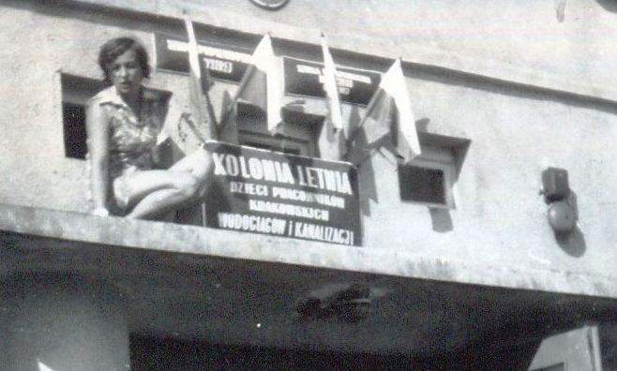
Od 1960r. budynek szkoły w okresie wakacji użytkowany jest przez kolonie letnie dla dzieci pracowników Miejskiego Przedsiębiorstwa Wodociągów i Kanalizacji.

Slide 40
Bystra 10.2.1961r. „Komitet Rodzicielski przy tut. szkole ufundował szkole telewizor marki „Orion”. Z audycji telewizyjnych korzysta młodzież szkolna i miejscowa ludność, która bardzo licznie przychodzi wieczorami oglądać program, spędzając kulturalnie wolny czas.”
Bystra 25 marca 1965r.
„Budynek szkoły został przyłączony do sieci telekomunikacyjnej przez zainstalowanie aparatu telefonicznego w kancelarii szkolnej.”

Slide 41
W tym okresie zamieniono piece na centralne ogrzewanie, powstała szkolna kuchnia, budynek pierwotnie przeznaczony na plebanię zaadaptowano na dom nauczyciela.

Slide 42
Obchody 100-lecia szkoły „ W dniu 21.01.1967r. w budynku szkolnym odbyła się uroczysta sesja GRN w Bystrej związana z 100-rocznicą miejscowej szkoły”.

Slide 43
„W części artystycznej wystąpiły zespoły szkoły – jubilatki. Zorganizowana została również wystawa prac ręcznych uczniów.”

Slide 44
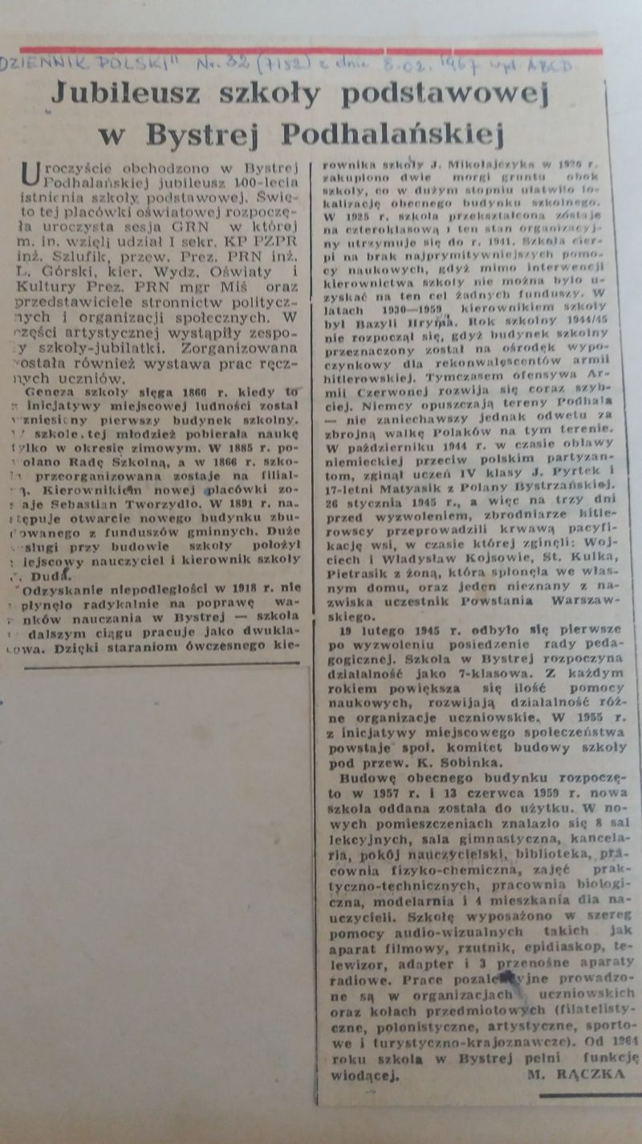

Slide 45
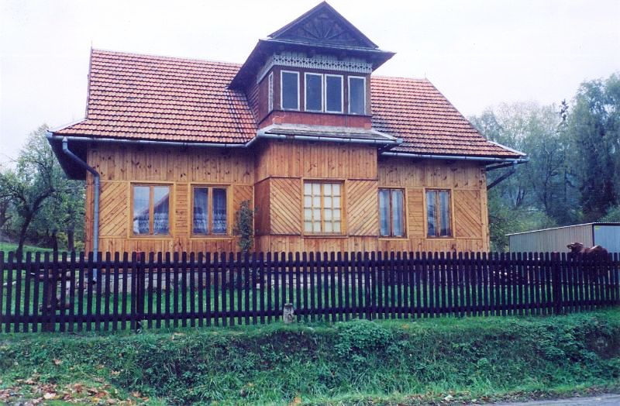
U Hajosa Józefa od 1966 do 1967
W tym okresie lekcje religii odbywały się poza budynkiem szkoły.

Slide 46
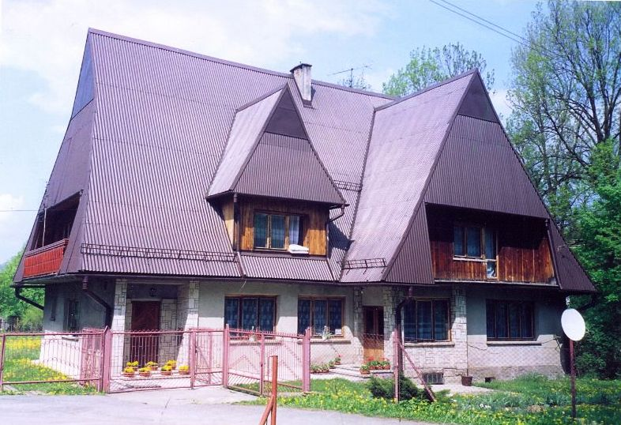
Na Plebanii od 1976 do 1989 (religia), 1990 II klasa SP

Slide 47
Bystra 1.02.1971 W dniu 30 stycznia 1971 odbyła się uroczystość szkolna związana z nadaniem tut. szkole imienia 25 – lecia PRL. W uroczystości wzięli udział : sekretarz KP PZPR mg Józef Wojtyczka, insp. szkoły Jan Zaporowski, sekr. Zw. Oddz. Pow. ZNP – Helena Ciuła, komendant Hufca ZHP – Stanisław Ciuła, przedstawiciele miejscowych władz organizacji politycznych i społecznych oraz mieszkańcy wsi Bystra. Część artystyczną przygotowała młodzież szkolna pod kierunkiem nauczycieli.

Slide 48
Bystra 27.11.1971
„W połowie września br. szkołę odwiedzili przedstawiciele TV Warszawa Redakcja Programów Szkolnych w sprawie nagrania audycji telewizyjnej. Następnie, w dniu 11.11.1971 ekipa TV dokonała zdjęć filmowych do audycji filmując między innymi mieszkania dwu uczennic kl. VIII – Teresy Pochłopień i Józefy Ciopała. Obie uczennice zostały zaproszone na dzień 26 XI do TV Warszawa celem wzięcia udziału w programie telewizyjnym. W tym dniu wystąpiły przed kamerami TV w programie dla szkół z cyklu „Śladami Waszych listów”.
Wielkie było przeżycie uczniów tutejszej szkoły i ich rodziców, kiedy na ekranach telewizyjnych aparatów oglądali „nasze” dzieci, fragmenty z życia dzieci naszej szkoły oraz słuchali bezpośrednich wypowiedzi uczennic odnośnie dotychczasowych osiągnięć w pracy i zamiarów na przyszłość.”

Slide 49
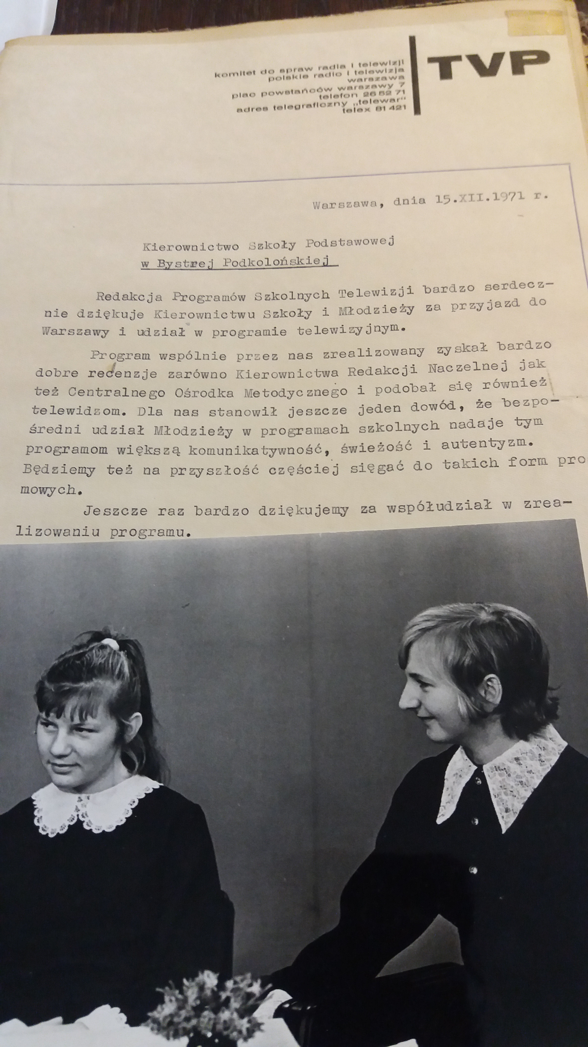
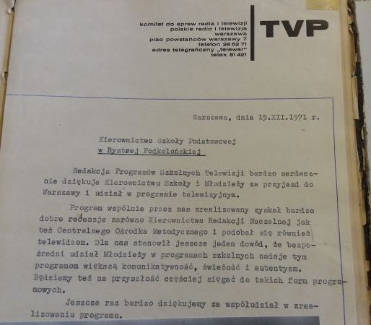

Slide 52
Pan mgr Stefan Gawlas 01.09.1983r. – 31.08.1991r.
Wicedyrektor Pan Zbigniew Krauze.

Slide 53
Pani Natalia Gacek 01.09.1991r. – 31.08.1992r.
Wicedyrektor Pani Helena Nacher.

Slide 54
W dalszym ciągu trwają prace wykończeniowe w domu nauczyciela. Osuszany jest również budynek starej szkoły i remontowane są w niej sale lekcyjne przy udziale rodziców .

Slide 55
Pani mgr Ewa Stokłosa od 01.09.1992r.
Wicedyrektorzy : Maria Basiura, Izabella Targosz.

Slide 56
„Rok szkolny 1992/93 był rokiem przełomowym w pracy szkoły. Nastąpiły duże zmiany na terenie tutejszej jednostki administracyjnej. Powstała nowa gmina Bystra-Sidzina z siedzibą w Bystrej, z korzyścią dla pracy szkoły. Na stanowisko dyrektora naszej szkoły została powołana Pani Ewa Stokłosa, zaś Pani Maria Basiura na stanowisko wicedyrektora.”
„ Zakończenie tego roku szkolnego, odbyło się w atmosferze remontu szkoły, a tym samym nadziei na lepsze. Był to rok trudny, ale dobry. Obfitował w pewne osiągnięcia dydaktyczne oraz 100% promocję.
Przeprowadzono sporo udanych inwestycji: remont dachu ( wymiana dachówki na blachę ), odnowienie elewacji, wymiana podłogi na holu, remont kotła CO.

Slide 57
„Jednak największą zasługą Dyrekcji Szkoły było to, że potrafiła rozbudzić samorządność Komitetu Rodzicielskiego i pobudzić go do pracy na rzecz szkoły (festyny, zabawy dochodowe, prace społeczne).”

Slide 58
„ W dniu 29.06.1993r. Rada Gminy Bystra-Sidzina podjęła uchwałę nr XI/70/93 w sprawie przejęcia szkół podstawowych przez samorząd gminny.” Formalne przejęcie nastąpiło 01.01.1994r.

Slide 59
„ Bardzo ważną inwestycją prowadzoną przez Urząd Gminy Bystra-Sidzina poprzez odpowiednich fachowców jest rozbudowa szkoły w Bystrej. Od maja 1996r. trwają intensywne prace ( rozpoczęto roboty ziemne i budowę nowych pomieszczeń). Wykonano makietę nowego budynku i przedstawiono ja rodzicom na zebraniu szkolnym).” „Projekt zakłada budowę pełnowymiarowej sali gimnastycznej 12m x 24m, zaplecze sportowe, natryski, sanitariaty, przewiązkę z szatnią oraz dwa gabinety przedmiotowe.”

Slide 60
„ Budowa sali gimnastycznej to ważny element życia naszej szkoły” I etap budowy sali gimnastycznej

Slide 61
II etap budowy sali gimnastycznej

Slide 62
III etap budowy sali gimnastycznej

Slide 63
IV etap budowy sali gimnastycznej

Slide 64
Jednocześnie trwa budowa nowego skrzydła szkoły

Slide 65
„Obok budowy nowego skrzydła prowadzony jest równolegle remont starego budynku”.
W latach 1994 -1997 zostały zrealizowane następujące inwestycje: wymiana drzwi, wymiana stolarki okiennej (część sfinansował Komitet Rodzicielski), budowa ogrodzenia wokół terenu szkolnego, odnawianie łazienek, założenie i malowanie boazerii, wymiana lamp na korytarzu.

Slide 66
Budynek szkolny w roku 1997

Slide 67
Uroczystość otwarcia nowej części szkoły oraz sali gimnastycznej odbyła się21 września 1998r.
Na uroczystość przybyli przedstawiciele władz i społeczności Bystrej i Sidziny, dyrektorzy szkół, przedstawiciele nowosądeckiego kuratorium, burmistrzowie Jordanowa i Suchej Beskidzkiej.
„Marzenia o nowej sali snuliśmy od dawna. Nadzieja na ich realizację mogła się urzeczywistnić po powstaniu Gminy Bystra-Sidzina. Zbiegły się interesy szkoły i samorządu gminnego- mówiła dyrektor Ewa Stokłosa”.

Slide 68
„Po przywitaniu i przemówieniach gości uczniowie Szkoły Podstawowej w Bystrej przedstawili krótki program artystyczny”.

Slide 69
Inwestycja trwała dwa i pół roku. Szkoła wzbogaciła się o salę gimnastyczną, dwie dodatkowe sale lekcyjne i szatnię. (1998r.)

Slide 70
„Piękna sala gimnastyczna już jest, przyszła kolej na boisko sportowe.”

Slide 71
Wykonano wielofunkcyjne boisko tartanowe do piłki siatkowej i koszykowej, bieżnię, boisko trawiaste oraz kort tenisowy.

Slide 72
13.07.1999r. odbyła się wizytacja Gminnej Komisji Oświaty, której celem był przegląd warunków nauki i pracy .
„Dyrektor szkoły przedstawiła koncepcję dotyczącą przystosowania obecnego budynku pod gimnazjum, które od 01.09.1999 rozpocznie swoją działalność. Po odpowiednich przeróbkach budowlanych jest możliwe wydzielenie części szkoły z oddzielnym wejściem, sanitariatami, szatnią i innymi pomocniczymi pomieszczeniami.”
W związku z tym rozpoczęto rozbudowę…

Slide 73
„Trwa rozbudowa i modernizacja budynku gimnazjum.”( 2000 r.)

Slide 74
Obecny wygląd

Slide 75
Pan mgr Tadeusz Uczniak 03.09.2001r. – 31.08.2002r.
W związku z reformą oświaty po rozdziale szkoły na gimnazjum i podstawówkę nowym dyrektorem Gimnazjum został mianowany mgr T. Uczniak .

Slide 76
Uroczystość nadania imienia szkole
„W dniu 03.06.2002r. na zawsze pozostanie w pamięci uczniów, nauczycieli i rodziców. W tym dniu miała miejsce wielka uroczystość. Nastąpiło przywrócenie im. św. Jana Kantego Szkole Podstawowej w Bystrej.”
O wyborze patrona zdecydowały wyniki ankiet wśród rodziców i uczniów. Szkoła nosiła już to imię w latach 1932-1942r.

Slide 77
Akt przywrócenia imienia Szkole Podstawowej w Bystrej

Slide 78
W tym dniu nastąpiło również poświęcenie sztandaru szkoły ufundowanego przez Parafię Św. Marcina w Bystrej oraz odsłonięcie i poświęcenie tablicy pamiątkowej”.
Przyjęcie sztandaru szkoły przez Panią Dyrektor Ewę Stokłosę
Uroczyste poświęcenie tablicy pamiątkowej przez ks. biskupa Kazimierza Nycza

Slide 79
„ Część artystyczna przygotowana i przedstawiona przez nauczycieli i uczniów naszej szkoły.”

Slide 80
1 września 2002 r.
„ Decyzją Rady Gminy Bystra-Sidzina szkoła rozpoczyna pracę w nowo rozbudowanej oprawie zespołowej z połączenia Szkoły Podstawowej z Gimnazjum pod wspólną nazwą:
Zespół Szkół im. Św. Jana Kantego w Bystrej
Kierownictwo i patronat nad Zespołem powierzono Dyrektorce Pani mgr Ewie Stokłosie .”

Slide 81
25.03.2004r. poświęcenie sal lekcyjnych Gimnazjum

Slide 82
Goście zaproszeni na uroczystość poświęcenia nowych sal lekcyjnych

Slide 83
SOCRATES COMENIUS
Zespół Szkół w Bystrej rozpoczął pierwszą partnerską współpracę z Finlandią i Belgią

Slide 84
Wizyta robocza naszych nauczycieli w Finlandii w dniach 12.10 - 17.10.2005r.

Slide 85
Wizyta nauczycieli z Finlandii i Belgii w Bystrej w dniach 17.05.-21.05.2006r.

Slide 86
Wizyta robocza w Belgii w dniach 18.10.-22.10.2006r.

Slide 87
Wizyta nauczycieli z Finlandii i Belgii w Bystrej w dniach 17.10.-21.10.2007r.

Slide 88
Ostatnia wizyta robocza w ramach projektu Comenius w Belgii 07.05-11.05.2008r.

Slide 89
COMENIUS –uczenie się przez całe życie „Carpe diem” – z Turcją

Slide 90
Wizyta nauczycieli z Turcji w naszej szkole 9.11-13.11. 2009

Slide 91
Wizyta naszych uczniów i nauczycieli w Turcji, maj 2010

Slide 92
Wizyta uczniów z Turcji w naszej szkole i miejscowości, luty 2011

Slide 93
Comenius 2012-2014 Budowanie Przyjaźni przez Sport

Slide 94
Wizyta robocza we Włoszech

Slide 95
W dniach 07.10-11.10.2013 r. Zespół Szkół odwiedzili nauczyciele ze szkół z Anglii, Niemiec, Włoch i Turcji.

Slide 96
Comenius 2013-2015 Kto chce być stereotypem?

Slide 97
Wizyta robocza w Hiszpanii, 2013

Slide 98
Wizyta robocza w Anglii, 2014

Slide 99
Wizyta robocza we Francji w dniach 19.05.-23.05.2014r.

Slide 100
Wizyta robocza w Turcji w dniach 9.03-13.03.2015r.

Slide 101
W roku 2008 rozpoczęto współpracę Gmin Kępice Bystra- Sidzina. Młodzież naszej szkoły corocznie przebywa na dziesięciodniowym wyjeździe, zwiedzając piękne okolice woj. warmińsko – pomorskiego .

Slide 102
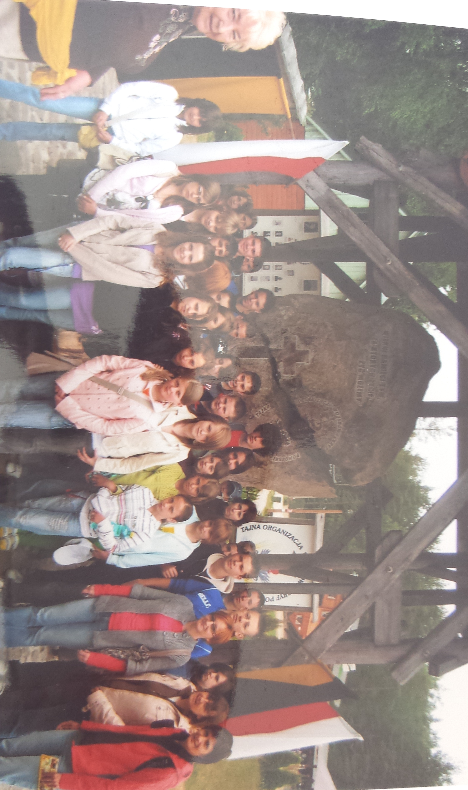
Kępice 8-15 czerwca 2008r.

Slide 103
Przytocko , gmina Kępice lipiec 2014

Slide 104
Przytocko 1.08.-10.08.2016r.

Slide 105
Nasi uczniowie wraz z nauczycielami zwiedzają zabytki Europy. Celem ich podróży stają się:

Slide 106
Londyn 2009
Notes:
Londyn 2009

Slide 107
Londyn 2015

Slide 108
Włochy 2009

Slide 109
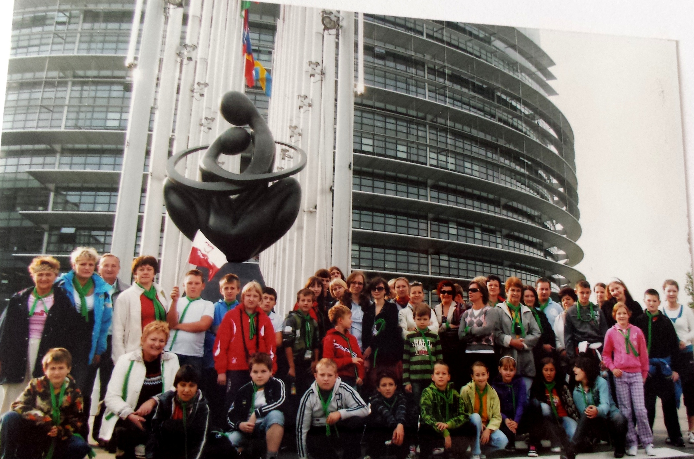
Francja 2009

Slide 110
Realizacja projektów współfinansowanych przez Unię Europejską w latach 2013-2015. Mające na celu wyrównywanie szans edukacyjnych uczniów.
Dzięki projektom szkoła wzbogaca się o nowoczesne środki dydaktyczne min. tablice interaktywne.

Slide 111
W szkole podstawowej realizowano projekt „Nauka mnie szuka”

Slide 112
W gimnazjum realizowano projekt „Chcę się uczyć”

Slide 113
Realizacja projektu nauki pływania pt. „Już pływam”

Slide 114
Realizacja projektu nauki jazdy na nartach pt. „Jeżdżę z głową”

Slide 115
Rozbudowa szkoły podstawowej
Dzięki tej inwestycji lekcje w młodszych klasach nie będą się już odbywały się na dwie zmiany .
W budynku tym oprócz sześciu dużych sal lekcyjnych znajdują się gabinet dyrektora, świetlica, magazyny na pomoce dydaktyczne i pomieszczenie socjalne.

Slide 116
I etap budowy

Slide 117
II etap budowy

Slide 118
III etap budowy

Slide 119
Dzisiaj rozpoczynamy obchody jubileuszu 150-lecia naszej szkoły i początków oświaty w naszej miejscowości.
Jak widzimy na przestrzeni 150 lat zmieniało się niemal wszystko : dyrektorzy, nauczyciele, pracownicy, uczniowie, budynki szkolne, sale , metody i formy pracy .
Wkraczamy w kolejny etap świadomi oczekiwań i wymagań, jakim musimy sprostać, i z nadzieją patrzymy w przyszłość, wierząc ,że osiągniemy zamierzone cele.
Bo jak powiedział S. Wyspiański
„Idziesz przez świat i światu dajesz kształt przez twoje czyny „

Slide 120
Prezentację wykonały: Ewa Kulka i Katarzyna Bachul

